Slide 1
PHÒNG GIÁO DỤC HUYỆN GIA LÂM
TRƯỜNG MẦM NON LỆ CHI
HOẠT ĐỘNG NHẬN BIẾT
Đề tài: Nhận biết tập nói
Con voi – con hổ
Lứa tuổi: 24 – 36 tháng

Slide 2





Ổn định tổ chức

Slide 3




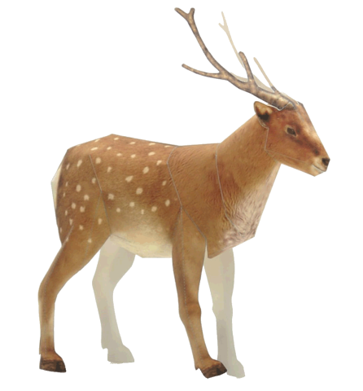

Slide 4
NBTN: Con hổ - con voi

Slide 5
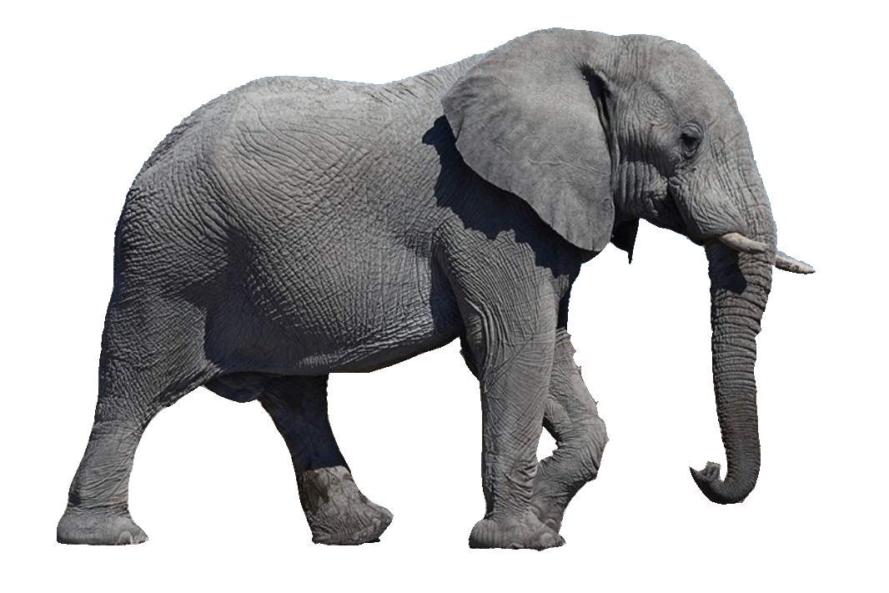
Con voi

Slide 6
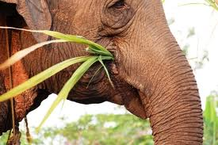

Slide 7
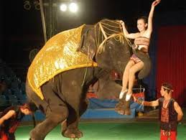

Slide 8
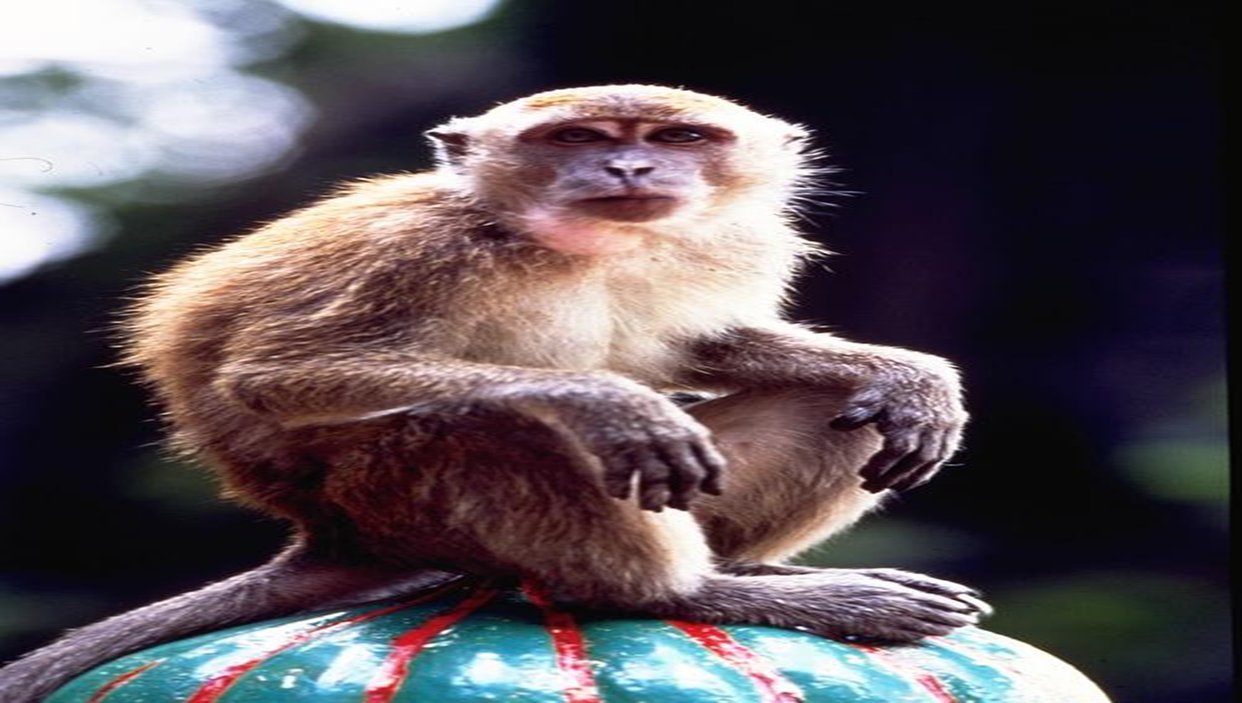

Slide 9
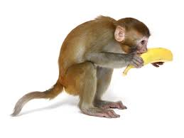

Slide 10
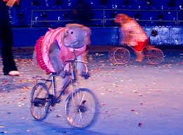

Slide 11
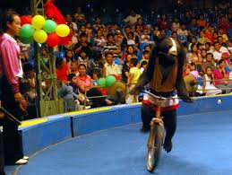

Slide 12
Mở rộng

Slide 13
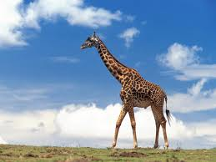
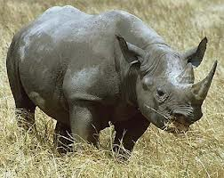

Slide 14
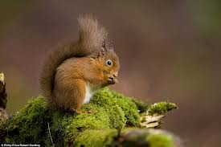


Slide 15
Vận động theo nhạc bài hát

Slide 16

Chóc c¸c c« nhiÒu søc kháe c¸c con ch¨m ngoan häc giái
Chµo t¹m biÖt

